Slide 1
PRIORITÉ CHATEAU

Slide 2
Priorité Château
Contexte et enjeux
2016 : des constats préoccupants réalisés sur place par l’équipe municipale, les services présents sur le quartier et les habitants (conseil citoyen, groupe diagnostic en marchant …).
Fin 2016 : Une volonté du Maire de faire de la forte mobilisation en direction du quartier prioritaire du Château l’une des priorités 2017, pour tous les secteurs d’activité municipaux.
2017 : une mobilisation particulièrement forte des services publics municipaux.
Les enjeux suivants ont été identifiés :
La crédibilité de la Ville face aux habitants, qui attendent des réponses adaptées à leurs préoccupations du quotidien,
L’attractivité et la perception du quartier du Château-Mahaudières par ses habitants. Ce quartier doit être perçu comme un quartier de ressources, au-delà des difficultés,
L’équilibre des prestations de la Ville entre les différents quartiers,
La complémentarité de ce plan d’actions avec l’ensemble des plans d’actions liés à la politique de la Ville (contrat de ville, GUSP, ZAC, PRE, GATE …).
Direction des Solidarités – Logement et politique de la ville

Slide 3
Priorité Château – Actions 2017
Sur cette année 2017:
- 66 actions ont été identifiées et proposées par 11 directions
- 26 actions ont été réalisées, 29 sont engagées, 9 sont à l’étude et 2 n’ont pu être engagées.
2017
Direction Culture et Patrimoine- Service CiTés

Slide 4
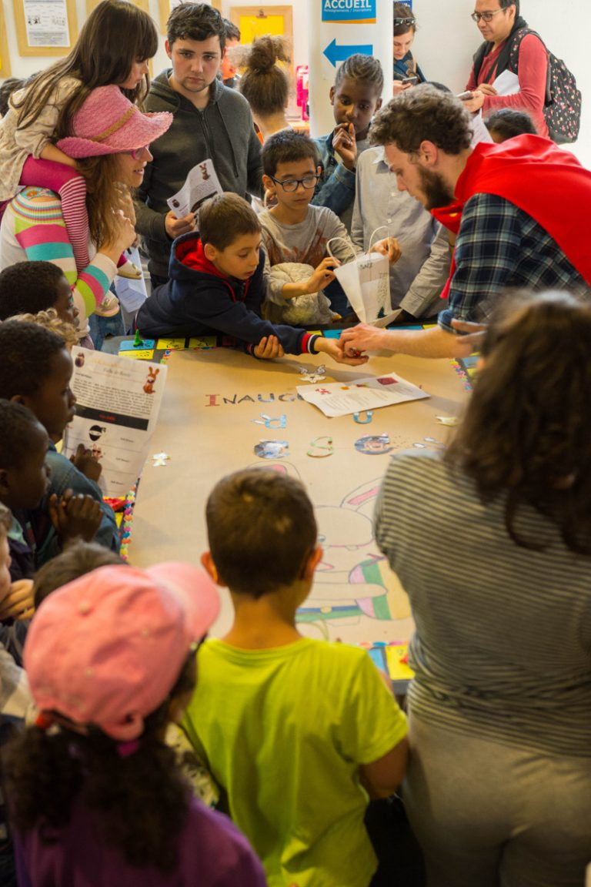
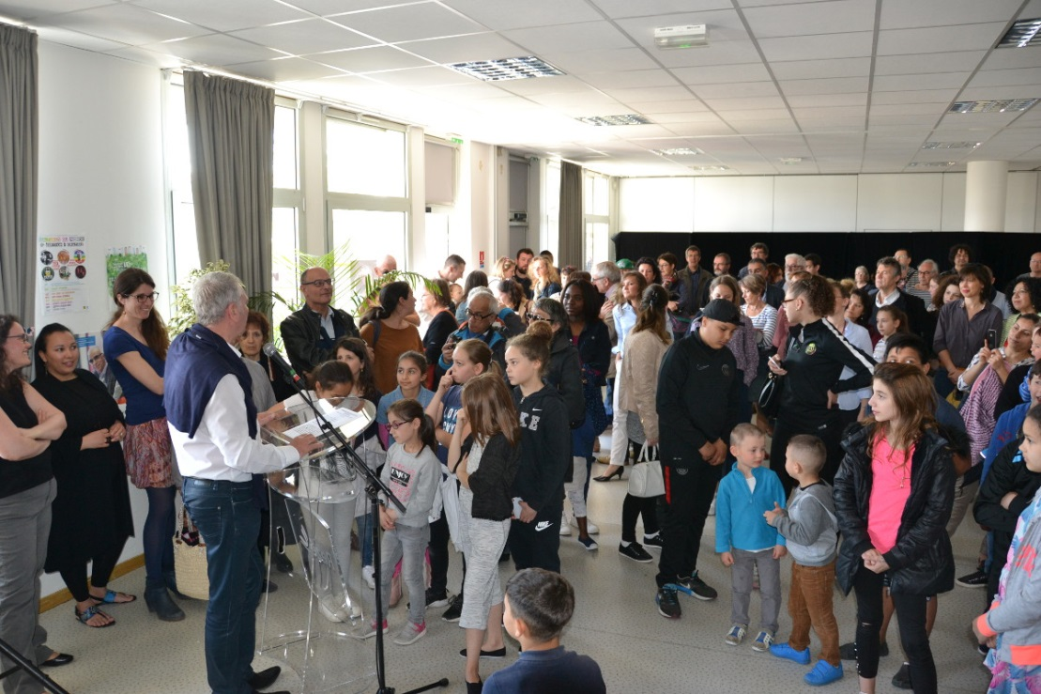
1/ Une présence renforcée sur le quartier
Le déménagement du centre socioculturel place Jean Perrin.
Inauguration en avril 2017
2017
Direction des Solidarités – Service logement et politique de la ville

Slide 5
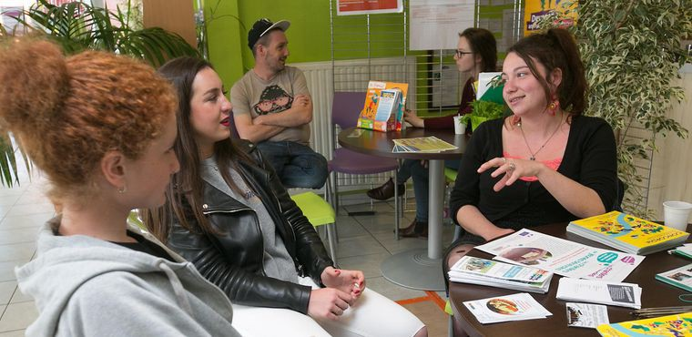
1/ Une présence renforcée sur le quartier
L’implantation du service Jeunesses sur le quartier
2017
Direction des Solidarités – Service logement et politique de la ville

Slide 6
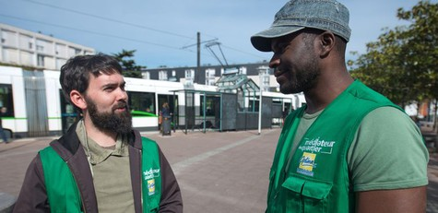
1/ Une présence renforcée sur le quartier
L’ arrivée de la médiation sociale de proximité sur le quartier a été bien perçue par les habitants et les partenaires et a permis le traitement de situations « à chaud ».
2017
Direction des Solidarités – Service logement et politique de la ville

Slide 7
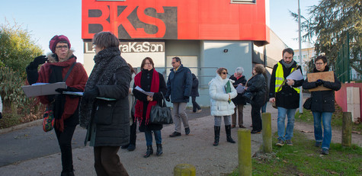
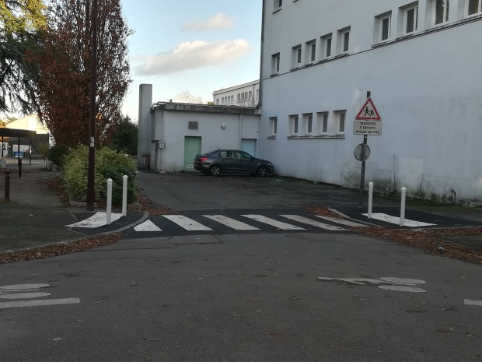
2/ Cadre de vie : des améliorations en proximité…
Balade urbaine en janvier 2017 (Gestion urbaine et sociale de proximité).
Actions réalisées : aménagement de sécurité (Dauphiné), renouvellement de signalétiques (quartier), locaux de pré tri (Mahaudières), places pour handicapé(e)s (Grand Lieu), sécurisation de cheminements piétons dans les ilots etc…
2017
Direction des Solidarités – Service logement et politique de la ville

Slide 8
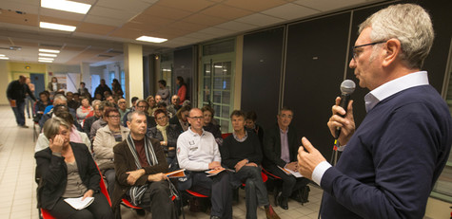
2/ …une ambition sur le long terme (ZAC)
La concertation sur la ZAC en 2017 a permis de définir un programme partagé avec les habitants, en lien avec le conseil citoyen, à l’occasion d’ateliers urbains et d’une réunion publique.
Des études sur l’implantation d’autres services ou activités ont été lancées (Maison de santé, cour artisanale, garage solidaire…)
2017
Direction des Solidarités – Service logement et politique de la ville

Slide 9
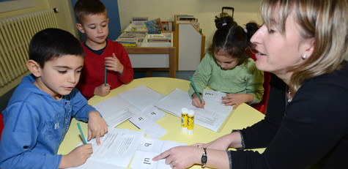
3/ Education : des moyens renforcés
En 2017, toutes les écoles du quartier ont bénéficié de moyens supplémentaires en matériel scolaire. Mise en place d’un centre de loisirs pour les maternelles par l’Arpej.
2017
Direction des Solidarités – Service logement et politique de la ville

Slide 10
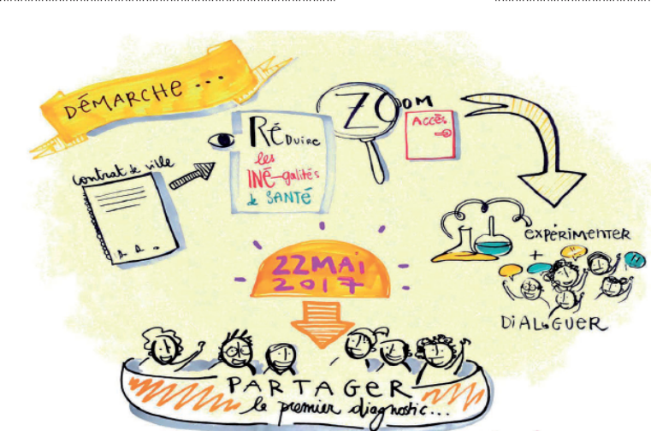
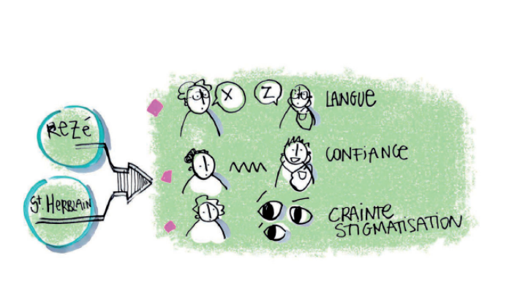

4/ Santé : expérimentation…Action !
Une expérimentation sur le non recours aux droits de santé a été menée avec l’appui de la métropole permettant d’identifier une liste d’actions précises à mettre en œuvre.
Le CCAS a mis en place un partenariat avec trois complémentaires santé pour faciliter, au moyen de tarifs abordables, le recours aux soins des habitants.
2017
Direction des Solidarités – Service logement et politique de la ville

Slide 11

5/ Solidarités : un accompagnement privilégié des publics fragiles
30 % des usagers de l’épicerie sociale du CCAS sont issus du Château-Mahaudières.
Les habitants du quartier bénéficient d’un accompagnement particulier et d’orientations vers les autres actions (complémentaire santé, sorties culturelles, pratique du français etc…)
2017
Direction des Solidarités – Service logement et politique de la ville

Slide 12
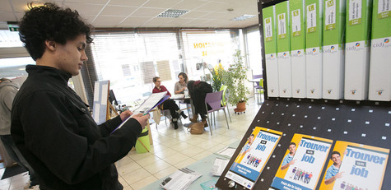

6/ Les jeunesses…en actions
Sur le volet de l’insertion, une nouvelle action, « Je suis volontaire », a bénéficié à 14 jeunes du quartier de 18 à 25 ans, qui ont reçu une aide au permis ou à la formation.
Cette année, treize Rezéens de 16 à 18 ans, dont 8 du Château se sont engagés pour six semaines de travail collectif.
2017
Direction des Solidarités – Service logement et politique de la ville

Slide 13
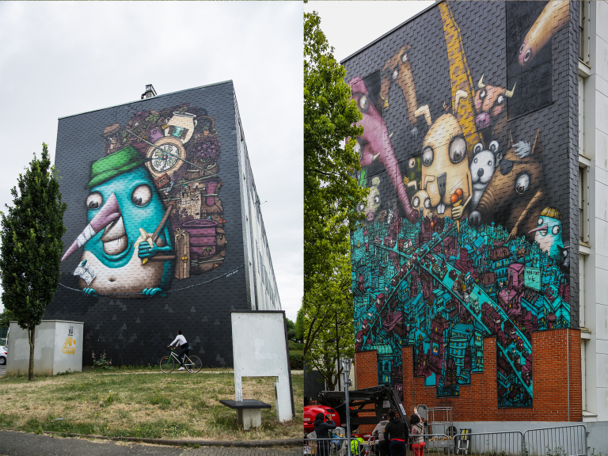
7/ Culture: des projets avec les habitants
Deux fresques réalisé sur le quartier Château de Rezé avec la participation des habitants, jeunes et moins jeunes…
…Et très bientôt, une visite programmée avec les habitants
de toutes les fresques réalisées dans les quartiers sur ce projet
2017
Direction des Solidarités – Service logement et politique de la ville

Slide 14
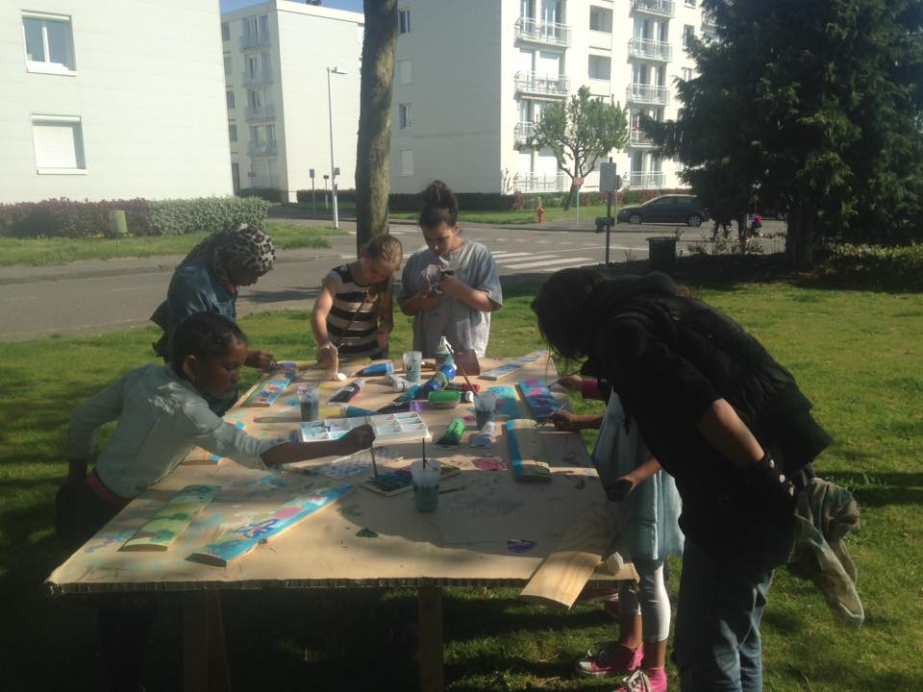
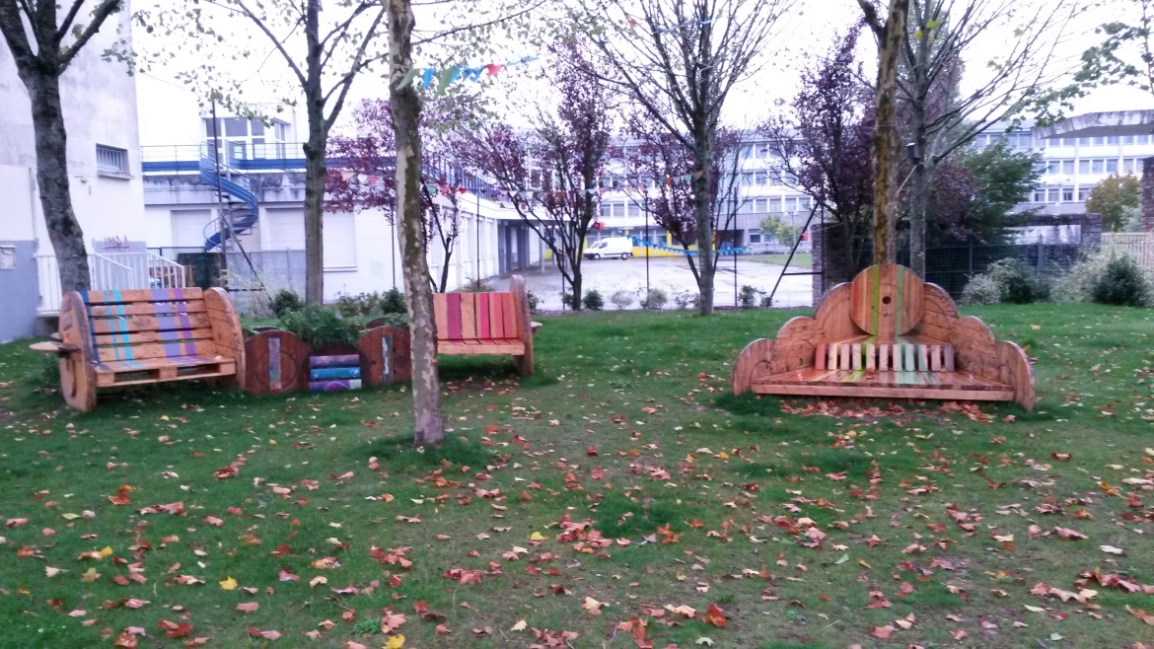
8/ Loisirs : comment Sagax au Château ?
Construction du mobilier du jardin du CSC avec les plasticiens de Sagax lors d’un atelier au printemps au CSC Château
2017
Direction des Solidarités – Service logement et politique de la ville

Slide 15
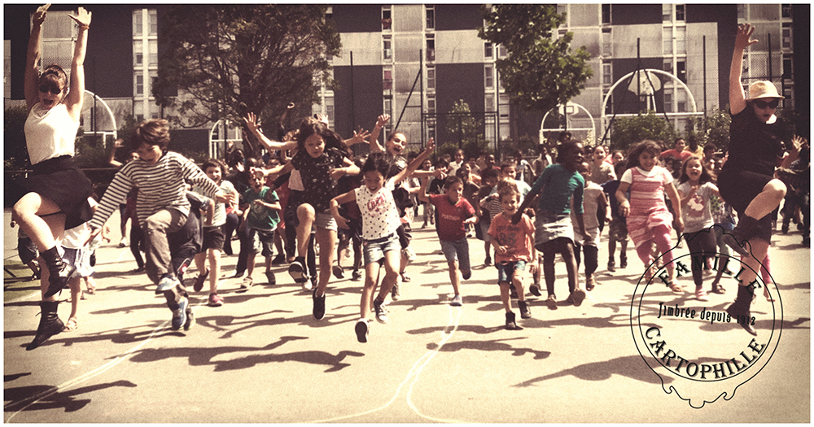
9/ Conseil citoyen: de l’art…du mouvement !
Des artistes à la rencontre des habitants du quartier, des « cartes postales en mouvement ».
Avec la famille Cartophille, Edmonde et les enfants des écoles P. Roland et Château Sud ont réalisé… de belles photos de famille !
2017
Direction des Solidarités – Service logement et politique de la ville

Slide 16
Priorité Château : actions 2018/2020
bilan intermédiaire
Cependant, la situation dans le quartier reste préoccupante à plusieurs égards :
Persistance de personnes en situation de fragilité socio-économique sur le quartier avec un taux de pauvreté atteignant 17% des ménages.
Des difficultés liées à l’emploi se concentrent principalement chez les + de 50 ans (+19,8% de demandeurs d’emploi en catégorie A sur cette tranche d’âge entre mars 2014 et janvier 2017 – source Pôle emploi).
Des tensions cycliques sur le quartier avec des groupes de jeunes publics (pas toujours issus du quartier) « qui tiennent les murs », voire s’adonnent pour certains à des trafics et, parfois, se livrent à des violences.
Un isolement important des publics fragilisés (parents, personnes âgées, jeunes, hommes de 50 à 60 ans, ...)
Direction des Solidarités – Logement et politique de la ville

Slide 17
Priorité Château : actions 2018/2020
Relance de la mobilisation sur le quartier
Poursuivre la mobilisation de la ville autour d’actions sur le projet de quartier.
13 actions sont priorisées pour 2018/2020 :
Le cadre de vie, les espaces publics et les logements
Aménager le parc Paul Allain
Réaliser un skate parc
Développer, accompagner et valoriser les pratiques de jardinage de proximité des habitants
Mener de nouvelles actions sur le traitement des encombrants en lien avec les partenaires du quartier
L’éducation, l’accès à la culture et aux loisirs
Renforcer l’accompagnement individuel des enfants et des jeunes en situations de fragilité éducative
Ouvrir une galerie numérique dans l’espace Diderot
Créer une classe à horaires aménagés musique (CHAM)
Direction des Solidarités – Logement et politique de la ville

Slide 18
Priorité Château : actions 2018/2020
Relance de la mobilisation sur le quartier
La tranquillité publique
Poursuivre une mission de médiation sociale de proximité sur le quartier
Mettre en place de la vidéo protection
Mener une action de prévention routière sur le quartier
Les fragilités socio-économiques
Accompagner les habitants dans leur recours au droit et faciliter leurs démarches numériques administratives (Centre socioculturel et CCAS)
Aller à la rencontre des personnes isolées pour les amener à des actions d’animations collectives adaptées à leurs besoins (Rezé seniors, liens croisés, centre socioculturel).
Impulser une dynamique sur la construction d’un projet de santé avec les professionnels de santé du territoire (préalable à la création d’une maison de santé), en lien avec l’Agence régionale de santé et les médecins libéraux du quartier.
Direction des Solidarités – Logement et politique de la ville

Slide 19
Priorité Château : actions 2018/2020
Relance de la mobilisation sur le quartier
Conforter et renforcer la mobilisation des partenaires du contrat de ville (Métropole, Etat, bailleurs, département, région, CAF…) sur les actions de droit commun renforcé de leur compétence, notamment sur les volets suivants :
Le cadre de vie et la ZAC Château
L’emploi et le développement économique
L’Education nationale
La sécurité publique
En ce qui concerne le droit commun de l’Etat, deux thématiques sont à évaluer :
o L’emploi et notamment les moyens affectés au suivi des publics du quartier prioritaire
o L’Education nationale et la mobilisation renforcée sur les dispositifs tels que « maîtres+ », « Ecole ouverte aux parents », etc.
Direction des Solidarités – Logement et politique de la ville

Slide 20
Priorité Château : actions 2018/2020
Relance de la mobilisation sur le quartier
En ce qui concerne le droit commun de la métropole, deux thématiques sont à poursuivre en priorité :
o Le renouvellement urbain du quartier (calendrier de création de la Zac et réalisation des travaux)
o L’insertion professionnelle en lien avec l’implantation du MIN et du pôle agro-alimentaire (comment la métropole pourrait mobiliser ses moyens de droit commun afin que les habitants demandeurs d’emploi des quartiers prioritaires puissent bénéficier des nouveaux emplois créés sur le territoire).
Direction des Solidarités – Logement et politique de la ville

Slide 21
Priorité Château : actions 2018/2020
Relance de la mobilisation sur le quartier
En ce qui concerne la mobilisation des acteurs sur le terrain de la ville et de ses partenaires :
Renforcer la coordination en proposant notamment dans un premier temps une formation (agents d’accueil des services/associations, animateurs, agents de proximité des bailleurs, agents de voie publique, médiateurs) visant à les fédérer et mieux les outiller sur deux champs d’actions identifiés :
o La prévention des violences (postures individuelles et collectives de réaction et d’alerte face à des actes violents ou des incivilités)
o La sensibilisation à la lutte contre les discriminations et à la prise en compte de l’Egalité femmes hommes
Des rencontres avec ces acteurs de terrain plus régulières pourront ensuite être proposées à l’issue de cette formation autour de thématiques/problématiques communes.
Direction des Solidarités – Logement et politique de la ville

Slide 22
Priorité Château : actions 2018/2020
Relance de la mobilisation sur le quartier
En ce qui concerne la mobilisation du conseil citoyen et les habitants :
o L’accompagnement du conseil citoyen sur le renouvellement de ses membres et ses projets.
Communiquer aux habitants sur les priorités d’actions 2018
En ce qui concerne la mobilisation des crédits spécifiques de la politique de la ville (appel à projet), les axes prioritaires pour 2018 sont :
o Renouvellement urbain et cadre de vie
o Cohésion sociale
o Emploi et développement économique
o Gouvernance et participation citoyenne
o Lutte contre les discriminations et relations femmes/hommes
o Jeunesses
En 2017, enveloppe globale du contrat de ville pour le territoire métropolitain de 1 872 330 € pour l’Etat. 447 projets co financés sur l’agglomération nantaise en 2017 dont 60 sur le territoire rezéen (46 projets retenus).
Direction des Solidarités – Logement et politique de la ville

Slide 23
Merci à tous pour votre participation
Direction des Solidarités – Logement et politique de la ville

